Slide 1


Název prezentace
Název projektu | Rozvoj vzdělávání na Slezské univerzitě v Opavě
Registrační číslo projektu | CZ.02.2.69/0.0./0.0/16_015/0002400
Prezentace předmětu:
MANAGEMENT SLUŽEB CESTOVNÍHO RUCHU
Vyučující:
Ing. Miroslava Kostková, Ph.D.

Slide 2

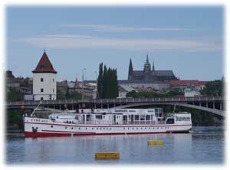
Služby vodní dopravy
Management služeb cestovního ruchu
.
Ing. Miroslava Kostková Ph.D.

Slide 3

Obsah přednášky:
Význam vodní dopravy v cestovním ruchu
Služby vodní dopravy pro cestovní ruch
Přepravní řád
Přepravní společnosti vodní dopravy v ČR
Klasifikace vodní osobní dopravy

Slide 4
Vodní doprava v cestovním ruchu
Vodní doprava v cestovním ruchu představuje přepravu účastníků cestovního ruchu plavidly po vodních dopravních cestách, patří mezi nejstarší druhy dopravy.
Nejrozvinutější je v přímořských zemích a v zemích velkých splavných řek.
Vodní doprava se vyznačuje malou přepravní rychlostí a dostupností atraktivních středisek cestovního ruchu.
Většinou se používá k transférové dopravě - kabotáži pevnina - ostrov nebo ve spojení s ubytováním na lodi, např. okružní plavby.

Slide 5
Výhody a nevýhody vodní dopravy
Výhody – pohodlí, je levná a bezpečná.
Nevýhody – je pomalá, závisí na přírodních podmínkách, nebezpečí mořské nemoci.
Ekologické vlivy – nebezpečí znečištění ropnými produkty při havárii.

Slide 6
Vodní osobní doprava
= přeprava účastníků CR plavidly po vodních dopravních cestách.
přímořské země a země velkých splavných řek,
malá přepravní rychlost, dostupnost atraktivních středisek,
vodní doprava je jedním z nejlacinějších a ekologicky nejohleduplnějších druhů přepravy,
je pomalejší a ne celoročně spolehlivá,
používá se k transferové dopravě, okružní plavby.
Notes:
csvukrs

Slide 7
Vodní osobní doprava
dělí se na říční - kontinentální a námořní,
říční doprava v ČR zajišťuje vnitrostátní přepravu a mezinárodní přepravu zboží,
provozována na Labi a na splavném úseku Vltavy,
mezinárodní říční doprava zajišťuje přepravu zboží mezi ČR a zeměmi západní Evropy a mezi ČR a námořními přístavy (Labe, prostř. kanálů i ostatní toky, přes Rýn a Mohan až na Dunaj),
Notes:
csvukrs

Slide 8
Vodní osobní doprava
od doby mezi oběma válkami se nepodařilo dokončit regulaci celého toku Labe z ČR až k moři, kritickým je úsek mezi zdymadlem v Ústí nad Labem a německým Magdeburkem, kde není tok Labe vůbec regulován, často je nesplavný z důvodu nízkého stavu vody v suchých obdobích, vysoké vody při jarním tání nebo v případě záplav nebo občas z důvodu zamrzání,
Notes:
csvukrs

Slide 9
Vodní mezinárodní doprava, námořní doprava
námořní doprava je hlavním druhem dopravy, který zajišťuje přepravu zboží mezi ČR a zeměmi ostatních kontinentů, částečně formou pobřežní plavby – kabotáže,
námořní kontejnerová doprava má velkou budoucnost, umožňuje vývoz některých tradičních produktů českého průmyslu a dovoz velkého objemu levného spotřebního zboží z Asie, výrobních technologií i některých důležitých surovin (rud, přírodních hnojiv, exotického ovoce),
její pozice se v ekonomice ČR již řadu let nemění.
Notes:
csvukrs

Slide 10
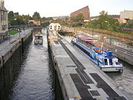
M – T základna:
Vodní cesty, dopravní prostředky, přístavy.
Vodní cesty – vnitrozemské (otevřené a regulované řeky, průplavy, jezery a umělé vodní plochy), námořní cesty (pobřežní teritoriální vody a otevřené moře).
Plavidla – dělení podle velikosti, podle funkce.
Notes:
csvukrs

Slide 11
Plavidla
Plavidla používaná pro přepravu účastníků cestovního ruchu rozlišujeme podle několika hledisek:
Podle velkosti jde o malé osobní lodě (do 100 cestujících), střední osobní lodě (od 100 do 700 cestujících) a velké osobní lodě (nad 700 cestujících),
podle funkce, která se odvozuje od velikosti lodi.
Malých lodí se užívá pro rekreační plavby po jezerech a řekách, případně při kabotážní - pobřežní plavbě.
Středně velkých lodí se používá k rekreačním plavbám po mořích a oceánech a k přepravě osob a dopravních prostředků mezi přímořskými zeměmi, tzv. ferry -boats.
Velké oceánské lodě slouží hlavně k okružním několikatýdenním rekreačním plavbám.

Slide 12
Plavidla
Specifickým druhem osobních lodí, které slouží k přepravě cestujících a železničních osobních souprav jsou trajektové lodě, kde se koleje na palubě po otevření zadních, nebo čelních vrat napojí na koleje v přístavu a lokomotivy dopraví železniční soupravu přímo na nebo z lodi.
Kabiny pro cestující u středních a velkých lodí jsou podle stupně vybavení umístěné na jednotlivých palubách, resp. na kraji lodě nebo v jejím nitru se zařazují do tříd: luxusní, první a turistické. Počet lůžek v kabině se pohybuje od dvou do čtyř.
Plavbou se rozumí provozování plavidla na vodní cestě.

Slide 13
Vodní cesty v ČR

Slide 14
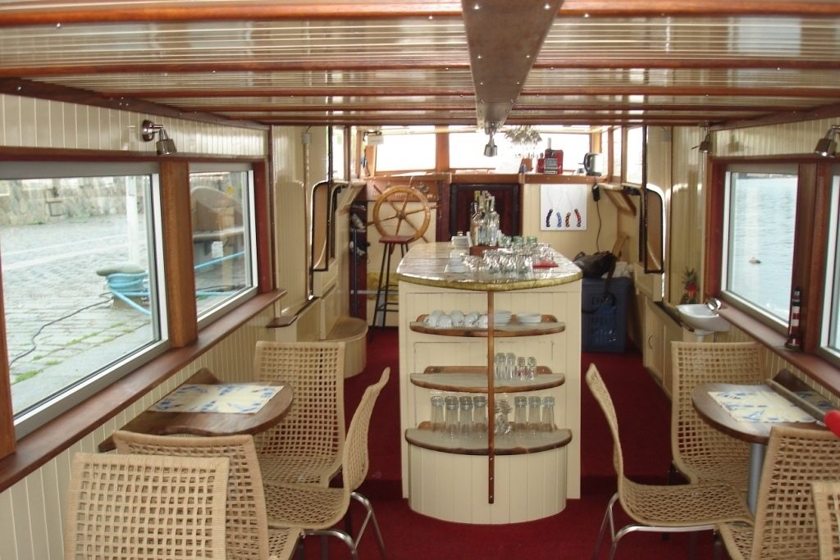
Druhy poskytovaných služeb
vyhlídkové plavby, okružní plavby – základní služby,
sportovně – rekreační, společensko-zábavní,
komunální,
rezervace a prodej lodních lístků.
Notes:
csvukrs

Slide 15
Městská doprava
Spojení lodičkami mezi Slovanským, Dětským a Střeleckým ostrovem (přezdívané „želva“) fungovalo někdy kolem poloviny 20. století za jednokorunové jízdné.
Od roku 2005 jsou postupně obnovovány pražské přívozy. V letech 2005 a 2006 byly obnoveny sedlecký a podbabský přívoz, v roce 2007 sezonní od smíchovského lihovaru do Podolí.
Notes:
csvukrs

Slide 16
Náhradní lodní doprava
Náhradní lodní doprava Výtoň – Podolí
V roce 1975 a od března do července 1982 při výluce tramvaje v Praze pod vyšehradskou skálou a ve Vyšehradském tunelu byla zajištěna v úseku Výtoň –
Podolí bezplatná náhradní doprava lodí Osobní lodní dopravy pražského Dopravního podniku, formálně v obou případech označena jako linka X-700.

Slide 17
Náhradní lodní doprava
Náhradní lodní doprava Davle – Štěchovice
Od 28. listopadu 2005 po dobu asi tří týdnů uzavírky silnice č. II/102 podél Vltavy zajišťovala náhradní dopravu také lodní linka v trase Davle, U Kiliána - Štěchovice.
Náhradní lodní dopravu provozovala Pražská paroplavební společnost a platil na ní plně tarif Pražské integrované dopravy.

Slide 18
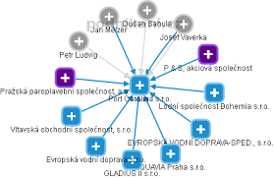
Historie české vodní osobní dopravy
V minulosti měla osobní lodní doprava na Vltavě nezanedbatelný dopravní význam, zejména dokud ještě v některých úsecích nevedly podél řeky dnešní silnice a železniční tratě.
Největší dopravní výkony měla vltavská osobní lodní doprava koncem 19. století a ve 20. a 40. letech 20. století.
Dnes mají linky Pražské paroplavební společnosti téměř výhradně rekreační význam jako atrakce.
Notes:
csvukrs

Slide 19
Historie české vodní osobní dopravy
28. června 1865 byla zahájena parníkem Praha osobní lodní doprava na Vltavě mezi Prahou a Štěchovicemi.
Její druhý parník, z roku 1866, byl Vltava, avšak není totožný s dnešním parníkem Vltava pocházejícím ze 40. let 20. století.
Ve třicátých letech 20. století, kdy se firma dostala do finančních potíží, v ní získal majetkový podíl stát, později hlavní město Praha.
Notes:
csvukrs

Slide 20
Historie české vodní osobní dopravy
Jako závod Osobní lodní doprava byla v osmdesátých letech dvacátého století stejně jako taxislužba závodem koncernového podniku Dopravní služby, který byl součástí pražských Dopravních podniků.
Zaměstnanci Dopravního podniku měli při plavbě poloviční slevu.
Na lodích byly vydávány jízdenky obdobné jako v autobusech ČSAD.

Slide 21



Historie české vodní osobní dopravy
V roce 1992 byl podnik privatizován a vrátil se k původnímu názvu Pražská paroplavební společnost.
V roce 2002 byla jejím jediným akcionářem společnost Evropská vodní doprava s. r. o.

Slide 22
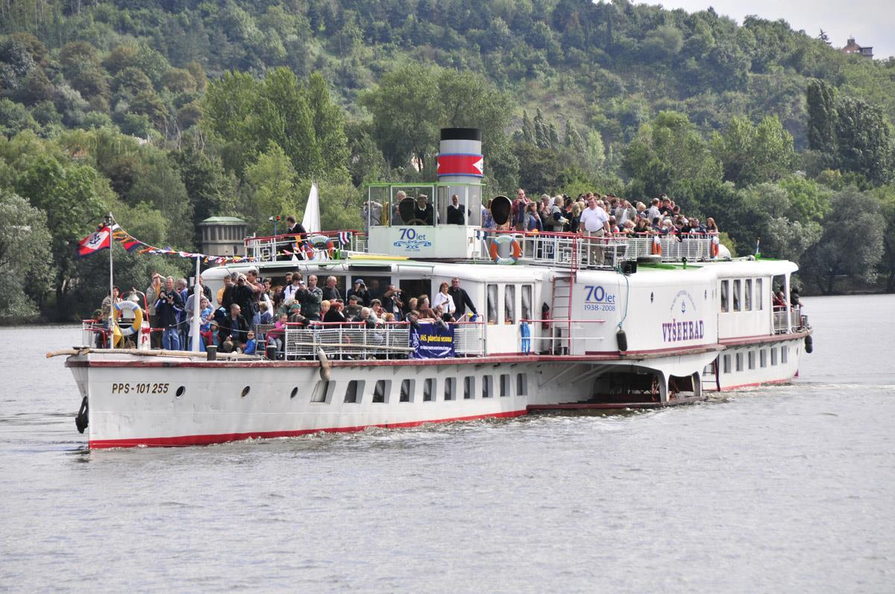
Pražská paroplavební společnost
provozuje linkovou lodní dopravu na trase Praha – Troja,
Několikrát ročně se koná linková plavba historickým parníkem z Prahy do Mělníka.
V minulosti byly několikrát lodě využity k náhradní dopravě za přerušenou pozemní dopravu, například v letech 1975 a 1982 kolem vyšehradské skály a v roce 2005 z Davle do Štěchovic.
Notes:
csvukrs

Slide 23
Pražská paroplavební společnost
V některých obdobích historie PPS provozovala plavbu po Labi do Hřenska, případně až do Bad Schandau, na střední Labe až do Nymburka.
PPS koná i pravidelné okružní plavby Prahou (Velká plavba Prahou jednou denně od března do října, Malá plavba Prahou pětkrát denně od dubna do září, celoročně denně plavby Oběd na lodi a Večeře na lodi) i další vyhlídkové i speciální plavby.
Hlavní přístaviště má PPS na Rašínové nábřeží mezi Palackého a Jiráskovým mostem.
Příležitostná plavba Praha - Mělník
Linková doprava Praha - Troja

Slide 24
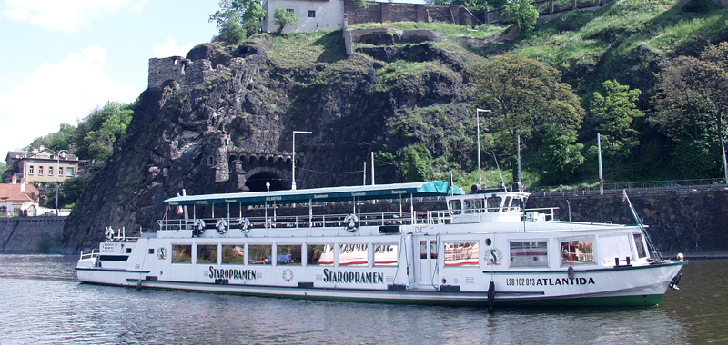
Okružní plavby Prahou
Vyhlídkové trasy, oběd a večeře na lodi, diskotéka a další programy v různých cenových relacích provozují: Pražská paroplavební společnost a. s., Evropská vodní doprava, První Všeobecná Člunovací Společnost.
Příležitostná plavba Praha - Slapy
ADOKOLESOVÝ PARNÍK TYRŠ
sezónní provoz duben – říjen kapacita 296 osob 176 osob zakrytá paluba – restaurace, bary
Notes:
csvukrs

Slide 25
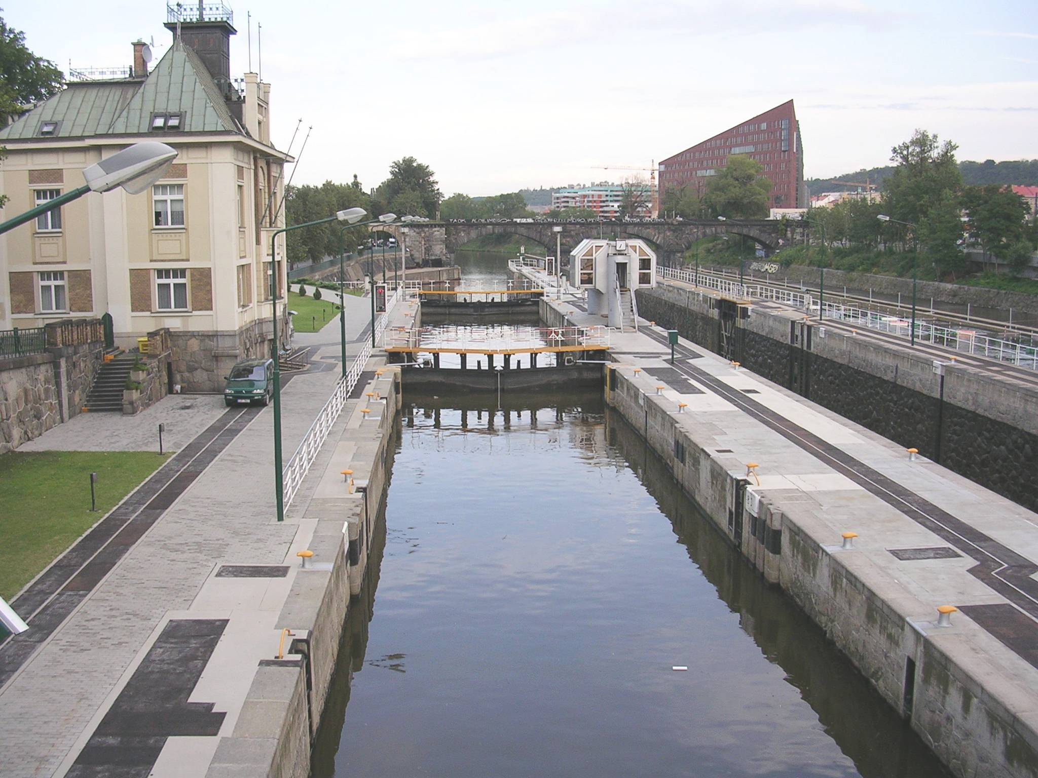
Zdymadlo Štvanice
Notes:
csvukrs

Slide 26
Lodě
Prvními parníky PPS byla Praha z roku 1865 a Vltava z roku 1866 (není totožná s dnešním parníkem Vltava).
Další parníky dodávala především pražská Rustonova loděnice, v té době jedna z největších rakouských loděnic, a do konce 80. let 19. století vybudovala PPS poměrně velký lodní park, který postupně obměňovala.
Notes:
csvukrs

Slide 27
Lodě
Poslední parníky společnost získala ve 40. letech, z nichž Vyšehrad (původní Děvín) je ještě v provozu a Vltava je dlouhodobě odstavená v přístavišti u Podbaby.
Dále společnost provozuje osobní motorové lodě Lužnice, Hamburg, pro linkové plavby používá společnost zejména motorové lodě Odra a Visla.
Parníky Vyšehrad (nebo Vltava, dokud byl provozuschopný) jsou nasazovány na příležitostné linkové plavby z Prahy do Mělníka.

Slide 28
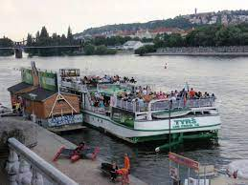
LODNÍ SPOLEČNOST BOHEMIA s.r.o.
Motorová loď ATLANTIDA
celoroční provoz klimatizovaná – vytápěná kapacita 130 osob 75 osob zakrytá paluba – 55 sluneční paluba
ADOKOLESOVÝ PARNÍK TYRŠ
sezónní provoz duben – říjen kapacita 296 osob 176 osob zakrytá paluba – restaurace, bary
Notes:
csvukrs

Slide 29
Nabídka plaveb
Celoroční provoz – plavby nejmodernějšími klimatizovanými a vytápěnými loděmi s pestrou a vysoce kvalitní nabídkou služeb.
Malá plavba Prahou v trvání 90 minut. Panoramatická plavba komorou Mánes k Národnímu divadlu a zpět k Vyšehradu.
V průběhu plavby je podáván aperitiv Becherovka, ovocný zákusek s kávou. Velká panoramatická plavba Prahou, to je 120 minut mimořádných zážitků a ojedinělých pohledů na nejznámější pražské památky od Karlova mostu, Malé Strany, Hradčan až po Vyšehrad.
V průběhu této plavby je podáváno občerstvení formou bufetu dle nabídky.

Slide 30
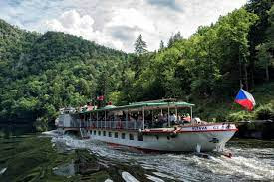
Plavba PRAHA – SLAPY a zpět
Tato 37 km dlouhá trasa byla již v minulém století a nadále je označována jako královská.
Romantické okolí řeky na jih od Prahy, atraktivní proplouvání komor z první poloviny minulého století a podmanivá krása bývalých Svatojánských proudů, povyšují tuto desetihodinovou plavbu na nezapomenutelný zážitek v měsících květen až září.
Pro plavbu na Slapy je podáván oběd z gastronomické nabídky a při zpáteční plavbě pečená klobása na roštu.
Notes:
csvukrs

Slide 31
Tematické plavby
SILVESTR A NOVÝ ROK
Každoročně přijíždějí koncem roku do Prahy tisíce turistů, aby zde oslavili nebo přivítali příchod Nového roku.
Vánoční, silvestrovské i novoroční plavby v luxusně vybavených a příjemně vytápěných lodích, přípitek šampaňským, pod oblouky Karlova mostu a nasvíceným panoramatem Hradčan s velkým ohňostrojem bude patřit mezi zážitky, na které se nezapomíná.
Tyto plavby jsou připraveny od 25. prosince do 5. ledna.
Notes:
csvukrs

Slide 32
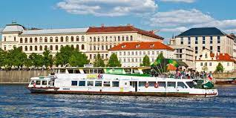
Tematické plavby
VELIKONOCE V PRAZE
V době velikonočních svátků jsou připraveny plavby s pestrou tradiční nabídkou českých jídel a stylovou velikonoční výzdobou.
Plavby se konají po všechny sváteční velikonoční dny.
Notes:
csvukrs

Slide 33
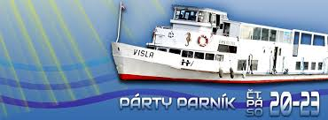
Tematické plavby
TANEČNÍ PARNÍK
Počínaje 30. dubnem nabízí svým zákazníkům, tanečním školám, odborným učilištím tří až pětihodinové plavby na parníku Tyrš s obrátkou pod Vranskou přehradou s hudbou a tancem.
U všech nabízených plaveb bez objednávky gastronomického servisu jsou hostům k dispozici restauranty, lodní bary a sluneční paluby.
Přijatelné ceny uspokojí každého zákazníka.

Slide 34
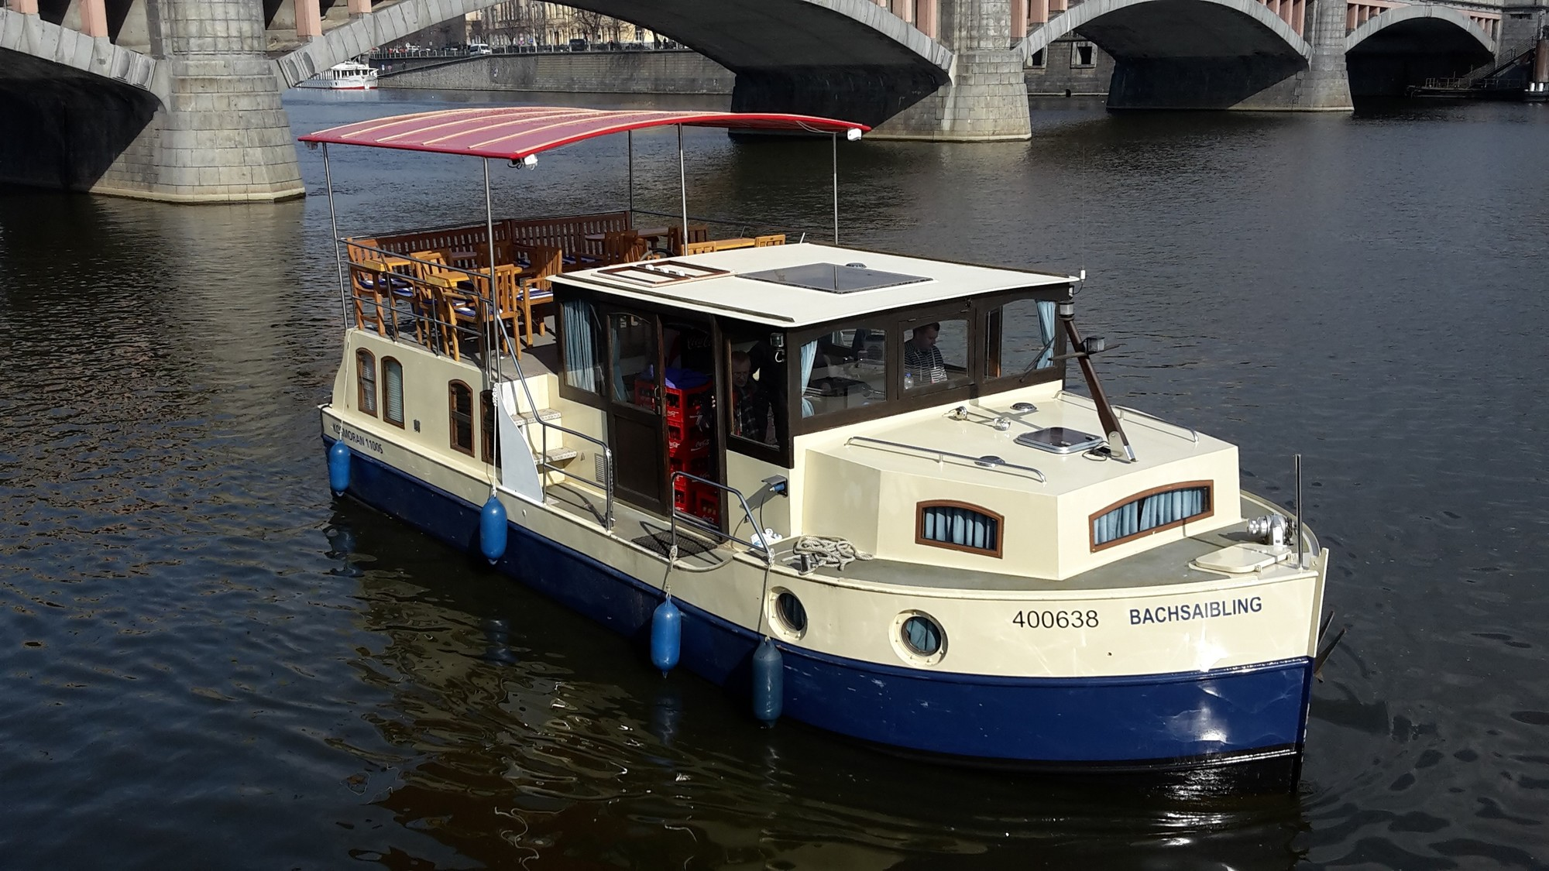
Prague Airport Transport
Prague Airport Transport nabízí lodě pro všechny příležitosti. Disponuje větším počtem motorových menších a středních motorových lodí až po velké parníky. Lodě jsou všestranným prostorem pro firemní setkání, večírky, narozeninové párty, svatby a jiná setkání nebo oslavy. Lze vidět monumentální panorama Pražského hradu, budovu Národního divadla se zlatou střechou, gotický Karlův most včetně mosteckých věží, pražské vodárenské věže a Vyšehrad na skále nad řekou. Vyplouvá se v čas, který klientům nejvíce vyhovuje a cena začíná již od 2500 CZK za hodinu. Nabídka: à la carte menu, cocktailové občerstvení, studený i teplý bufet, ochutnávky vína, výběr z mezinárodní i tradiční české kuchyně, sushi…..

Slide 35
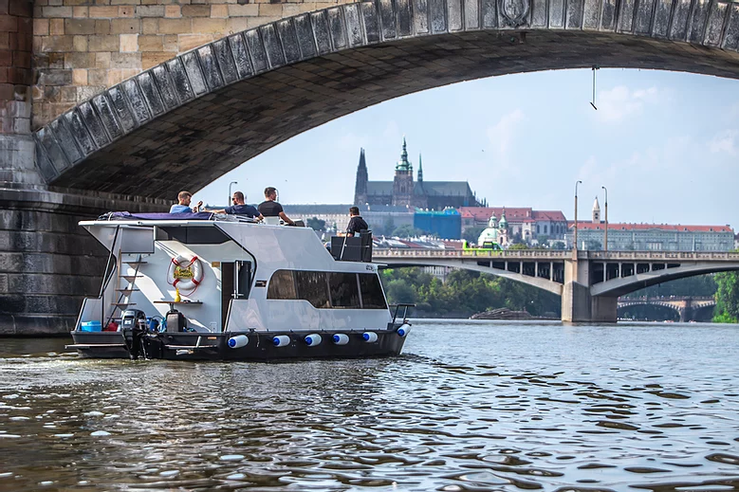
Yachtboat s.r.o. Prague
3 – 5 hodinová plavba lodí po Vltavě
Soukromé plavby po Vltavě na moderní lodi s velkou terasou lze vybrat z různých variant lodí: Moderní loď Traweller YB35 typu "houseboat" nabízí plný komfort až pro 10 pasažérů + 2 členy posádky. Vnitřní kajuta s barem zahrnuje kuchyň a samostatnou koupelnu s WC a sprchou. Terasa na horní palubě s grilem a sezením je ideální pro opalování nebo pozorování památek.
Zkušený kapitán, který řídí loď a zajišťuje kompletní zázemí a bezpečnost plavby
Nápoje dle požadavků (nealko zdarma, pivo a Prosecco za příplatek)
K dispozici je veškeré zázemí a vybavení lodi zmíněné níže (toaleta, gril, pípa atd.), sezení (vnitřní i vnější), vnitřní pevné postele pro 4 osoby, vnitřní rozkládací sedačka pro 2 osoby,
WC a sprcha, TV, lednička, dřez s tekoucí vodou, sporák, pivní pípa, bluetooth reproduktory, deky/pokrývky, bezpečnostní vybavení.
Kapacita lodi je max. 10 pasažérů. Cena za plavbu není počtem osob ovlivněna.
Plavba obsahuje:
Pronájem lodi s kapitánem na 3 nebo 5 hodin
Možnost využívat veškeré vybavení lodi
Možnost zvolit si trasu jízdy
Pitnou vodu
Trasa plavby je variabilní dle přání, pro zájemce o památky (Pražský hrad, Vyšehrad, Náplavka, Tančící dům, Galerie Mánes).
V rámci delší 5ti hodinové plavby je oproti kratší variantě možné proplout také plavební komorou směrem ke Karlovu mostu a Štvanici.
Horní část toku je v okolí Žlutých lázní, kde jsou písečné nebo travnaté pláže a mnoho dalších příjemných míst. Tato část je klidnější a zelenější, je také možné si zaplavat, protože voda je zde čistší.
Je možné si zvolit jakékoliv místo na zastávku, ať už uprostřed řeky nebo si i vystoupit na krátkou procházku. Velké barové lodě nabízejí speciální drinky a občerstvení na Náplavce, stejně tak stánky na plážích ve Žlutých lázních.
Naloďuje se v přístavu na Císařské louce (přístav Orthodocks) a nebo na Náplavce cca 100 metrů od tramvajové zastávky "Výtoň" (mezi Palackého náměstím a Vyšehradem).

Slide 36
Děkuji za pozornost

